Slide 1
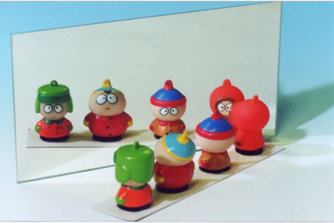
§1 几何光学成像
一 实像与虚像 实物与虚物
同心光束：各光线本身或其延长线交于同一点的光束。
光具组：若干反射面或者折射面组成的光学系统。
成像：一个以 Q 为中心的同心光束经过光具组的反射或折射后转化为另一个以 Q’ 为中心的光束。
光源、物点：同心光束的发出点
像点：出射同心光束的交点
判断物、像点：同心光束是光具组的入射光束还是出射光束
Notes:
光通过浑浊的空间时，尘埃微粒作为散射光束的顶点被看到，而不是看到了光束本身；
宇航员看到的洁净的宇宙空间是漆黑的，是由于没有尘埃作为散射源。

Slide 2








实物：若入射光束为发散的同心光束，物点称为实物；
虚物：若入射光束为会聚的同心光束，物点称为虚物；
实像：出射光束为会聚的同心光束时，像点为实像点；
虚像：出射光束为发散的同心光束时，像点为虚像点。
平面镜成像是实物严格成虚物
对人眼而言，无论是物点、像点，都只是光束的顶点。
物点或像点是相对具体光具组而言的
（a）实物成实像
（b）实物成虚像
（c）虚物成实像
（d）虚物成虚像

Slide 3
二 物方和像方 物与像的共轭性
理想光具组：能使任何同心光束保持同心性的光具组
物方和像方：分别由物点和像点组成的空间
物空间
像空间
物空间和像空间是重叠的
物方或像方是相对具体光具组而言的
n
n`
Q
-s
O
s`
Q’
物空间
物空间
像空间
n
像空间
Q
-s
Q’
-s`
O
Q
-s`
O
Q’
-s

Slide 4
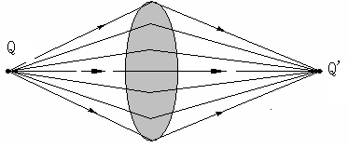


物像共轭：Q′为 Q的像点，反之，当物点为 Q′时，像点必在 Q点；这种物像可易性称为物像共轭。其中：Q 、Q′称为共轭点。
物像共轭是光路可逆原理的必然结果。
三 物像之间的等光程性
从物点 到像点 的各光线的光程相等，称为物像之间的等光程性。
费马原理可以证明物像之间的等光程性。
Notes:
宇航员看到的洁净的宇宙空间是漆黑的，是
由于没有尘埃作为散射源。
光通过浑浊的空间时，尘埃微粒作为散射光
束的顶点被看到，而不是看到了光束本身；

Slide 5






虚光程：虚物或虚像点到对应的折射（或反射）点之间的光线的延长线的几何路程与此光线所在媒质的折射率的乘积取负为虚光程。
引入虚光程概念是为了把物像之间等程原理推广到虚物或虚像情形。

